Slide 1


TRƯỜNG TIỂU HỌC HỘ ĐỘ
CHÀO MỪNG QUÝ THẦY CÔ
VỀ DỰ GIỜ THĂM LỚP
Môn Tiếng Việt: Lớp 2A4

Slide 2
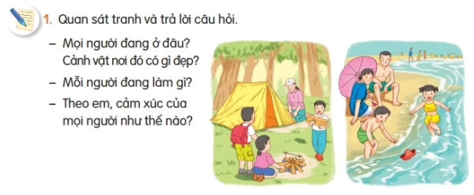
Thứ Sáu, ngày 10 tháng 5 năm 2024
Tiếng Việt
Viết đoạn văn kể về một buổi đi chơi
1
2
Cắm trại
Tắm biển

Slide 3
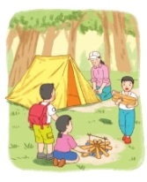
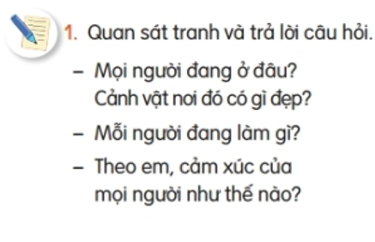
Thứ Sáu, ngày 10 tháng 5 năm 2024
Tiếng Việt
Viết đoạn văn kể về một buổi đi chơi
Thảo luận
1

Slide 4
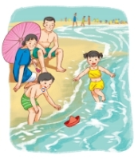
Thứ Sáu, ngày 10 tháng 5 năm 2024
Tiếng Việt
Viết đoạn văn kể về một buổi đi chơi
Thảo luận
2

Slide 5
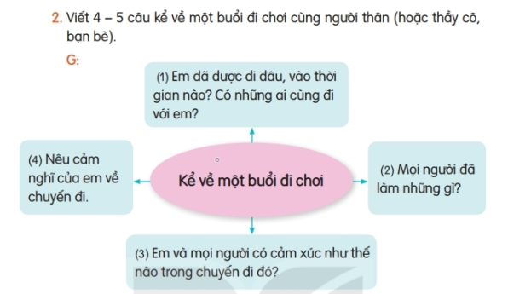
Thứ Sáu, ngày 10 tháng 5 năm 2024
Tiếng Việt
Viết đoạn văn kể về một buổi đi chơi

Slide 6
Thứ Sáu, ngày 10 tháng 5 năm 2024
Tiếng Việt
Viết đoạn văn kể về một buổi đi chơi
2. Viết 4 - 5 câu kể về một buổi đi chơi cùng người thân (hoặc thầy cô, bạn bè).
Gợi ý:
(1) Em đã được đi đâu, vào thời gian nào? Có những ai cùng đi với em?
(2) Mọi người đã làm những gì?
(3) Em và mọi người có cảm xúc như thế nào trong chuyến đi chơi đó?
(4) Nêu cảm nghĩ của em về chuyến đi.

Slide 7
  Đọc mở rộng

Slide 8
